Slide 1




EUROPÄISCHES JAHR DER KOMPETENZEN 2023
Vorstellung im Rahmen des ESF+ Begleitausschusses
24.5.2023
Franz-Peter Veits EMPL/B/4
^{Photo © Gettyimages}

Slide 2
EUROPÄISCHES JAHR DER KOMPETENZEN:
KONTEXT

Slide 3




Was ist ein Europäisches Jahr?
EUROpäisches Jahr der Kompetenzen: Kontext
Das erste Europäische Jahr – das Europäische Jahr der kleinen und mittleren Unternehmen und des Handwerks – war im 1983.
Europäische Jahre sind Jahre, denen ein Thema gewidmet wird, in der Regel, um das Bewusstsein für ein bestimmtes Thema in der gesamten EU zu schärfen.
In diesem Jahr werden verschiedene Veranstaltungen und Projekte organisiert, um Diskussionen anzuregen.
Notes:
If not relevant to your audience/length of presentation, feel free to “hide” or delete.

Slide 4

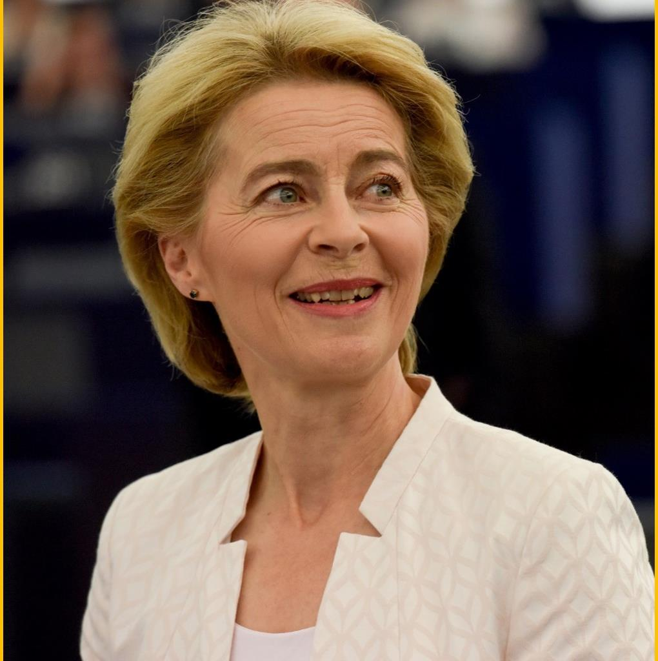
Deshalb schlage ich vor, 2023 zum Europäischen Jahr der Aus- und vor allem auch der Weiterbildung zu machen.
EUROpäisches Jahr der Kompetenzen: Kontext
Der Mangel an Personal ist eine […] Herausforderung für Europas Unternehmen. […] Von ungelernt bis Universitätsabschluss, Europa braucht sie alle!
Wir müssen daher viel stärker in die Aus- und Weiterbildung investieren.
Dazu wollen wir eng mit den Unternehmen zusammenarbeiten, denn sie wissen am besten, welche Fachkräfte sie heute und morgen brauchen.
Und wir müssen diesen Bedarf besser in Einklang bringen mit den Zielen und Wünschen, die Arbeitssuchende selbst für ihren Berufsweg haben.
Darüber hinaus wollen wir gezielter Fachkräfte aus dem Ausland anwerben, die hier Unternehmen und Europas Wachstum stärken. Ein wichtiger erster Schritt ist, ihre Qualifikationen in Europa besser und schneller anzuerkennen. […]

Slide 5





Warum ein Europäisches Jahr der Kompetenzen?
EUROPÄISCHES JAHR DER KOMPETENZEN: KONTEXT
Das Europäische Jahr der Kompetenzen würde das Bewusstsein für Umschulung und Weiterbildung fördern
Stärkung der Wettbewerbsfähigkeit von Unternehmen (insbesondere KMU)
Realisierung des digitalen und ökologischen Wandels auf sozial gerechte, inklusive und gerechte Weise.
Anwerben von Fachkräften
Gewinnung von Menschen aus Drittländern
Übereinstimmung der Bestrebungen
Anpassung der Erwartungen und des Qualifikationsangebots an den Arbeitsmarkt
Relevanz der Kompetenzen
Stärkung der Relevanz der erlernten Kompetenzen durch enge Zusammenarbeit
Investitionen
Verstärkte, wirksamere und inklusivere Investitionen

Slide 6




EUROpäisches Jahr der Kompetenzen: Kontext
Wer wird an dem Europäischen Jahr teilnehmen?
Europäische Institutionen
Mitgliedstaaten
EU-Parlament
EU-Kommission: GD EMPL und andere Generaldirektionen:
Initiativen, Unterstützung durch Kommunikation und Engagement
EU-Agenturen, wie CEDEFOP ELA und ETF (REVOIR)
Kommissionsvertretungen und EP Informationsbüros
AdR, EESC, EIB...
Starke Einbeziehung der Mitgliedstaaten
Benennung nationaler Koordinatoren zur Sensibilisierung, Gestaltung des Europäischen Jahres und Koordinierung der Maßnahmen
Enge Zusammenarbeit mit den Vorsitzen
Durchführungsstellen wie die ESF+ Verwaltungsbehörden
Bestehende Plattformen und Netzwerke
Internationale Akteure
Einbeziehung eines breiten Spektrums von Interessenträgern
Sozialpartner
Einzelpersonen, Unternehmen, Industrie- und Handelskammern, Behörden, Bildungs- und Ausbildungseinrichtungen
OECD, UNESCO, IAO
Zusammenarbeit mit Drittländern, insbesondere mit Partnerländern

Slide 7

Sachstand
WIE GEHT’s WEITER?
Das Europäische Jahr 2023 beginnt am 9.5.2023 und läuft bis 8.5.2024.
Vor der Annahme:
Interinstitutionelle Verhandlungen (Beteiligungsverfahren)
Offene öffentliche Konsultation
Stellungnahmen des Europäischen Wirtschafts- und Sozialausschusses und des Europäischen Ausschusses der Regionen
Im Laufe des Jahres:
Förderung einschlägiger EU-Initiativen, einschließlich EU-Finanzierungsmöglichkeiten
Veranstaltungen und Sensibilisierungskampagnen
Förderung von Instrumenten für mehr Transparenz und eine einfachere Anerkennung von Qualifikationen
^{Photo © Gettyimages}

Slide 8


Wichtige geplante Veranstaltungen
WIE GEHT’s WEITER?
9. Mai:
Europäisches Jahr der Kompetenzen „Festival“
hybrid von der Cité des Métiers, Brüssel, aus
8. - 9. Juni:
„Making Skills Count“ Veranstaltung
23. - 27. Oktober:
​Die Woche der Aus- und Weiterbildung
11. - 16. November:
Das Forum für Beschäftigung und soziale Rechte
Anfang 2024:
Die Abschlussveranstaltung
^{Photo © Gettyimages}

Slide 9



Wichtige Leitinitiativen
WIE GEHT’s WEITER?
17. Januar 2023
Q2
Q3
• Kommissionsmitteilung über „Talententwicklung in den Regionen“
• Kommissionsvorschlag für eine Empfehlung des Rates über die
grundlegenden Faktoren einer erfolgreichen digitalen Bildung
• Vorschlag für eine Empfehlung des Rates zur besseren Vermittlung digitaler Kompetenzen in der allgemeinen und beruflichen Bildung
•Start eines Pilotvorhabens für ein Europäisches Zertifikat für digitale Kompetenzen
• Verbesserter Qualitätsrahmen für Praktika
Paket zur Anerkennung von Berufsqualifikationen von Drittstaatsangehörigen
Start der Akademie für Cybersicherheitskompetenzen
Vorschlag der Kommission für eine Empfehlung des Rates zu einem aktualisierten Rahmen für die Mobilität zu Lernzwecken

Slide 10



Europäische Säule sozialer Rechte
EU Qualifizierungsstrategien
2021
2023
Mindestens
78%
der Bevölkerung im Alter von 20 bis 64 Jahren sollen bis 2023 erwerbstätig sein.
Derzeitiges Niveau: 73.1% (2019)
60%
aller Erwachsenen sollen bis 2030 jedes Jahr an einer Weiterbildungsmaßnahme teilnehmen.
Derzeitiges Niveau: 37.4% (2016)
15 Millionen
weniger von Armut oder sozialer Ausgrenzung bedrohte Menschen bis 2030
Derzeitiges Niveau: 91 Millionen Personen (2019)
^{Photo © Gettyimages}

Slide 11
Europäische Kompetenzagenda
EU Qualifizierungsstrategien
Verbesserte Erfassung von Daten über Kompetenzen
Nationale Kompetenzstrategien und nationale Arbeitsagenturen
Empfehlung zur beruflichen Aus- und Weiterbildung
Europäische Hochschulen
Kompetenzen zur Unterstützung des doppelten Übergangs
Absolventinnen in Mathematik, Informatik, Naturwissenschaften, unternehmerischen und transversal Fähigkeiten
Kompetenzen für das Leben
Individuelle Lernkonten
Microcredentials
Europass
Instrumente für lebenslanges Lernen
Kompetenzen für einen Arbeitsplatz
Mobilisierung von Investitionen
Rahmen zur Mobilisierung von Investitionen der Mitgliedstaaten und des Privatsektors in Kompetenzen
Kräfte bündeln
Ein Kompetenzpakt einschließlich Blueprints

Slide 12





EU-Netzwerke und wechselseitiges Lernen
EU Qualifizierungsstrategien
Die Europäische Ausbildungsallianz (EAfA)
Die Plattform für digitale Kompetenzen und Arbeitsplätze
Der Kompetenzpakt
Die elektronische Plattform für Erwachsenenbildung in Europa EPALE
Arbeitsgruppe Berufsbildung und Erwachsenenbildung
^{Photo © Gettyimages}
Netzwerk der nationalen Koordinatoren für die Erwachsenbildung

Slide 13

Analytische Referenzen auf EU-Ebene
EU Qualifizierungsstrategien
^{Photo © Gettyimages}
Monitor für die allgemeine und berufliche Bildung
Unterstützung nationaler Kompetenzstrategien durch die OECD
Eurofound
Das Europäische Semester
CEDEFOP
Gemeinsame Forschungsstelle (GFS)
Eurydice

Slide 14






Förderinstrumente für Qualifizierungsmaßnahmen
EU Qualifizierungsstrategien
Europäischer Sozialfonds
Aufbau- und Resilienzfazilität
Programm „Digitales Europa“
Erasmus +
InvestEU
^{Photo © Gettyimages}

Slide 15

Wie können Sie sich beteiligen?
Your involvement
^{Photo © Gettyimages}
Kommunikation ist der Schlüssel zum Erfolg der Europäischen Jahre: Verbreiten Sie die Nachricht und teilen Sie Updates in den sozialen Medien unter dem Hashtag #EuropeanYearOfSkills.
Wenden Sie sich an den nationalen Koordinator Ihres Landes.
für Österreich: Georg Konetzky , Director General Bundesministerium für Arbeit und Wirtschaft
Organisieren Sie Veranstaltungen auf nationaler, regionaler und lokaler Ebene im Zusammenhang mit der Kompetenzpolitik.
Nutzen Sie die EU-Finanzierungsmöglichkeiten, Instrumente und Netzwerke, um Ihre Maßnahmen zu unterstützen und mit anderen Interessengruppen in Kontakt zu treten.
Notes:
(Dieser Punkt kann je nach der spezifischen Zielgruppe angepasst werden)

Slide 16


Fragen zur Diskussion
IHRE BETEILIGUNG
Mit welchen Engpässen sind Sie konfrontiert in Bezug auf die benötigten Kompetenzen (auf lokaler, regionaler, nationaler Ebene)?
Nutzen Sie zur Unterstützung Ihrer Arbeit EU-Analysereferenzen? Wenn ja, welche sind sinnvoll?
Nutzen Sie die erwähnten EU-Instrumente (Europass, Skills-Ovate usw.)? Haben Sie Vorschläge zu ihrer Verbesserung oder zur Weiterentwicklung der bestehenden Instrumente?
Haben Sie bewährte Verfahren bei der Verwendung von EU-Mitteln?
Was könnte die EU besser machen, um Arbeitnehmer, Unternehmen und nationale/regionale/lokale Einrichtungen in Bezug auf Kompetenzen zu unterstützen?
Wo sehen Sie Bedarf an (zusätzlichen) Maßnahmen der EU im Bereich der Kompetenzpolitik?
Notes:
(Dieser Punkt kann entsprechend der Zielgruppe angepasst werden. Und bitte berichten Sie der Task Force „Europäisches Jahr der Kompetenzen“ in der GD EMPL über alle nützlichen Ideen!)

Slide 17



Vielen Dank für Ihre Aufmerksamkeit!
Wir freuen uns auf die Zusammenarbeit mit Ihnen, damit das Europäische Jahr der Kompetenzen ein Erfolg wird!
nützlicher Link: European Year of Skills webpage
#EuropeanYearOfSkills
^{Photo © Gettyimages}

Slide 18



^{Photo © Gettyimages}

